Slide 1

焕视RAG知识库
安全可控的政企知识中枢
焕视智能科技（苏州）有限公司

Slide 2

目录
CONTENTS
01
02
03
产品定位
核心优势
核心价值
专为政企客户打造的安全运营平台，功能与体验全面超越传统开源工具。
深度集成十大核心安全能力，全方位构筑企业安全知识与防御壁垒。
深度解析产品核心商业价值，精准锚定政企市场的高端定位与需求。

Slide 3




产品定位：超越开源，专为政企
区别于 Dify、FastGPT 等面向开发者的轻量级开源试用工具，本系统专为政府机关、事业单位、大型企业深度研发。我们不满足于演示验证，而是聚焦生产可用、安全可控、合规可审、业务融合四大核心目标，真正满足政企数字化、智能化建设的正式落地需求。
生产可用
安全可控
合规可审
业务融合
系统架构稳定可靠
满足7x24小时连续业务需求
核心数据不出域，权限精细管控
完全符合政企最高安全标准
操作日志全程留痕
完美适配等保合规审计要求
深度对接现有业务系统
构建政企专属的智能知识中枢

Slide 4










核心优势
TEN CORE ADVANTAGES
全维知识采集
可视化数据看板
支持多格式文件、网页、音视频等全方位异构数据的自动抓取与导入
内置数十种可视化图表，支持自定义拖拽式大屏，直观呈现知识运营数据
智能语义分析
智能推荐引擎
基于NLP大模型深度解析文本语义，自动生成知识图谱与关联推荐
基于用户行为习惯与兴趣标签，实时推送高相关性的知识内容与解决方案
多端实时同步
灵活部署架构
PC端、移动端、Web端数据毫秒级实时同步，随时随地高效访问知识库
支持私有化部署、混合云部署及SaaS订阅模式，完美适配政企不同IT环境
权限精细管控
开放API接口
基于RBAC模型的精细化权限体系，支持字段级、页面级的多维权限配置
提供丰富的Restful API接口，可快速与企业内部OA、CRM等业务系统集成
数据安全加密
专业运维支持
采用国密级AES-256数据加密算法，保障数据传输与存储的绝对安全
7x24小时专家级运维团队在线响应，提供全生命周期的技术保障与咨询服务

Slide 5


01 全格式文档兼容，企业复杂文档稳定解析
全面支持 PDF、Word、Excel、PPT、图片、扫描件、长文本、表格等各类格式，解决乱码、内容丢失、解析失败问题，实现海量非结构化知识统一接入、稳定处理、开箱即用。
格式深度兼容
核心稳定解析
海量高效处理
无需繁琐转换，直接上传各类办公文档，打破格式壁垒，实现无缝对接。
智能识别文档结构，有效避免因格式异常导致的内容丢失、乱码或解析失败。
针对大批量、长文本、复杂嵌套表格进行深度优化，实现毫秒级的快速处理响应。

Slide 6




02 原生对接协同平台与企业云盘，无需数据迁移
原生支持飞书、钉钉、企业微信、私有云盘等主流平台增量同步、权限同步、内容自动更新，避免重复上传维护，大幅降低落地成本与使用门槛。
飞书文档
钉钉文档
企业微信
私有云盘
实时同步文档更新与权限，保持团队协作的一致性。
无缝接入企业日常沟通协作内容，无需二次搬运。
深度整合内部沟通与知识沉淀，统一信息管理入口。
支持直接挂载访问，打通企业现有存储资源壁垒。

Slide 7



03 深度对接企业业务系统，打破数据孤岛
支持与 OA、ERP、MES、WMS、档案系统、业务数据库等无缝集成，实现业务数据与知识库深度联动，从独立知识库工具升级为企业统一知识中枢，真正融入业务流程，让知识资产在业务流转中创造价值。
数据联动 · 决策赋能
流程整合 · 一线赋能
统一中枢 · 资产沉淀
将分散的业务数据转化为结构化知识，辅助管理者进行快速、精准的业务决策。
在审批、生产等业务流程中实时嵌入知识服务，帮助一线员工即时解决问题。
打破异构系统壁垒，构建统一的企业级知识资产库，实现全公司知识的互联互通。

Slide 8
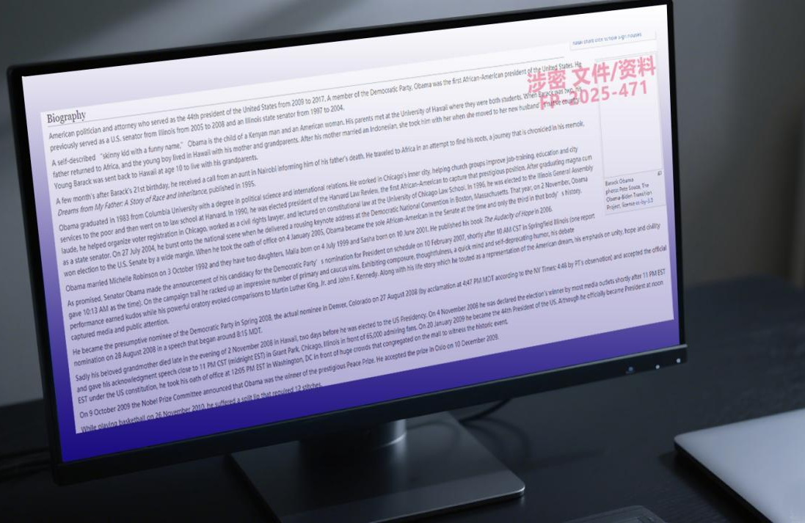



04 内容安全增强：水印、AI脱敏、敏感词过滤
支持文档水印、AI智能内容脱敏、敏感词自动识别过滤，可对涉密字段、隐私信息自动遮蔽处理，进一步强化内容安全与合规输出。
文档水印防泄露
支持为文档添加可见或隐形数字水印，有效防止截图、拍照泄露，并可追溯信息泄露源头。
AI 智能隐私脱敏
基于NLP算法自动识别身份证、手机号、地址等隐私字段，自动进行*号遮蔽，保护核心数据安全。
敏感词自动过滤
内置合规词库，实时检测生成内容，自动拦截并过滤违规敏感词汇，确保输出内容完全合规。
数字水印与防泄密效果演示

Slide 9



05 企业级知识库防污染体系，内容安全可追溯
内置AI+人工双重审核机制，支持内容准入审核、实时污染监测、多维度溯源定位、精准片段清理，从源头杜绝错误知识、涉密信息、违规内容，彻底解决大模型幻觉不可控问题。
双重审核机制
实时污染监测
多维精准溯源
建立AI自动化初步筛查与人工专家最终确认的复核流程，确保进入知识库的内容真实、合规。
持续监控知识库全生命周期内容，通过NLP算法识别异常语义，发现风险内容立即触发告警。
记录内容的来源渠道、上传时间、审核人等全链路日志，快速定位问题内容源头，实现精准清理。

Slide 10


06 内外知识智能切换，灵活可控
支持内部私有知识库检索 / 外部互联网搜索一键切换，并可按角色、部门、场景精细化管控，兼顾对内知识安全与对外扩展能力，打造全方位的智能知识服务体系。
对内查询 · 安全闭环
对外调研 · 信息扩展
权限管控 · 灵活配置
员工可快速检索内部规章制度、技术文档与项目经验，通过私有化部署保证核心信息资产的绝对安全。
市场与研发人员可一键开启全网搜索，实时获取竞品分析数据、前沿行业动态与技术趋势，辅助科学决策。
支持按角色、部门或具体业务场景进行精细化权限配置，定义特定人员的可用知识库范围，实现业务与安全的平衡。

Slide 11


07 多角色分级权限管控，精细化安全管理
支持多角色、多级组织、细粒度权限（管理员/编辑/只读/涉密权限等），实现按人、按部门、按知识库的多维隔离管控，完美契合政企单位权责分离与数据安全的核心原则。
角色定义
组织隔离
涉密管控
支持自定义不同角色的权限范围，灵活适配政企多样化的组织管理架构，精准匹配各类人员的业务权责配置需求。
基于多级组织架构，严格实现不同部门、团队间的数据与知识库相互独立隔离，有效保障跨部门协作时的数据安全边界。
针对核心涉密知识库设置双重访问门槛，严格限制敏感信息的查阅、下载与流转路径，全方位满足政企合规性与安全性要求。

Slide 12




08 全维度日志审计，满足等保合规要求
完整记录操作日志、审核日志、导出日志、访问日志，全程可追溯、可审计、可导出留痕，严格满足等级保护、安全审计、责任追溯要求。
操作日志
审核日志
精准记录用户在系统内的每一次增删改查（CRUD）操作行为，为后续的行为分析提供基础数据支撑。
完整留存内容审核的全生命周期记录，包括审核人、审核时间、审核结果及修改意见，确保审核流程合规透明。
导出日志
访问日志
实时监控所有敏感数据的导出行为，记录导出文件的类型、大小及接收终端，有效防止内部数据泄露风险。
详细记录用户的系统登录时间、IP地址、访问路径及退出时间，完整还原用户的访问轨迹，实现行为可追溯。

Slide 13



09 全栈私有化部署 + 信创全面适配，完全自主可控
支持纯内网私有化部署，深度兼容鲲鹏、麒麟、统信、ARM 等全栈信创环境。系统实现无数据外溢、无外部依赖、无云绑定，完美满足等保、分保及涉密审查要求，具备政企项目正式准入资质。
数据安全 · 物理隔离
核心数据完全存储在企业内部服务器，切断外部网络连接，从源头彻底杜绝敏感数据泄露风险。
自主可控 · 拒绝绑定
系统核心服务本地化运行，不依赖任何外部云厂商接口，架构稳定可靠，业务连续性完全由客户掌控。
合规准入 · 全栈信创
全面适配国产软硬件生态体系，完美符合政企项目合规硬性指标，助力业务顺利落地。

Slide 14


10 完善备份恢复机制，保障数据高可用
提供知识库、向量库、系统配置、日志一体化备份与恢复，支持定时备份、异常回滚、灾难恢复，确保生产环境数据不丢失、系统稳定运行。
定时备份
快速恢复
灾难恢复
支持自动执行全量或增量备份策略，按周期持续保护核心数据资产，防患于未然。
支持一键回滚到指定历史时间点，大幅缩短故障恢复时长，最大限度减少业务中断带来的损失。
制定多副本异地容灾与完善的灾备切换方案，从容应对服务器故障、机房断电等极端异常情况。

Slide 15



核心价值总结
本系统彻底超越开源工具范畴，具备政企级安全性、合规性、稳定性、业务融合能力与可运维能力，无试点风险、可直接进入生产环境、招投标、正式项目落地，是真正面向企事业单位的商用级 RAG 智能知识库平台。
安全性
合规性
支持私有化部署与细粒度权限管控，构建完整的防数据污染体系，确保企业核心资产万无一失。
提供全链路日志审计功能，完美适配国产化信创环境，完全满足政企单位的严格合规与审计要求。
实用性
可靠性
无缝对接现有业务系统，兼容多格式文档解析，无需复杂的数据迁移即可快速部署，即刻创造业务价值。
内置完善的自动化备份与故障恢复机制，支持高可用集群部署，全方位保障企业知识库的业务连续性。

Slide 16
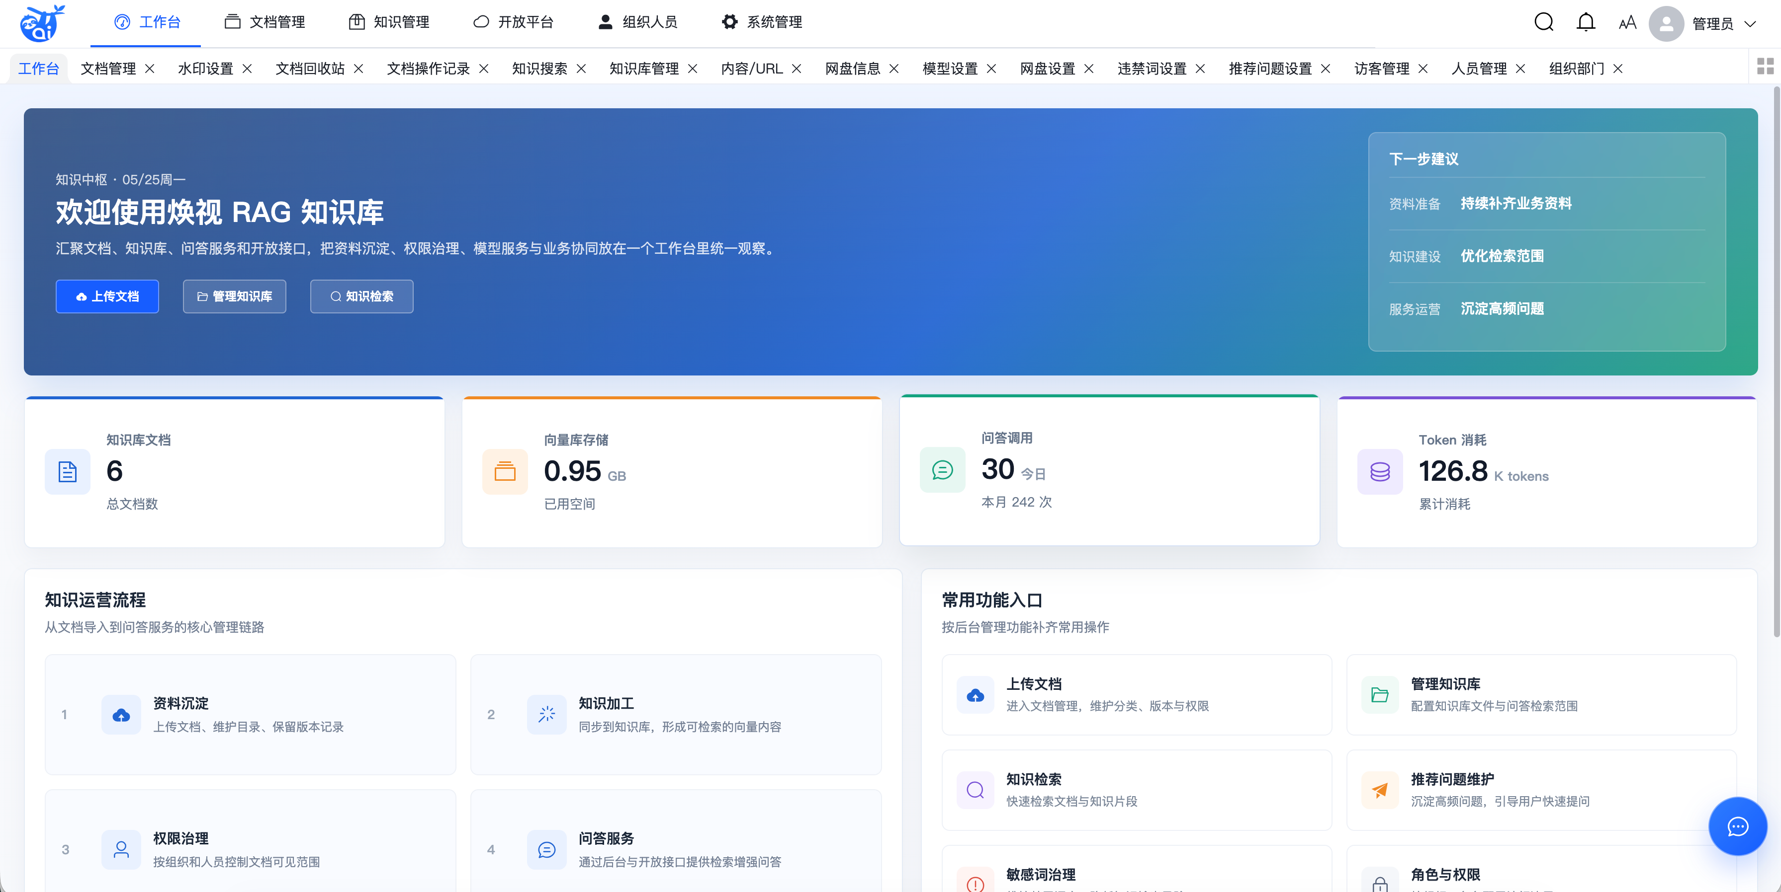
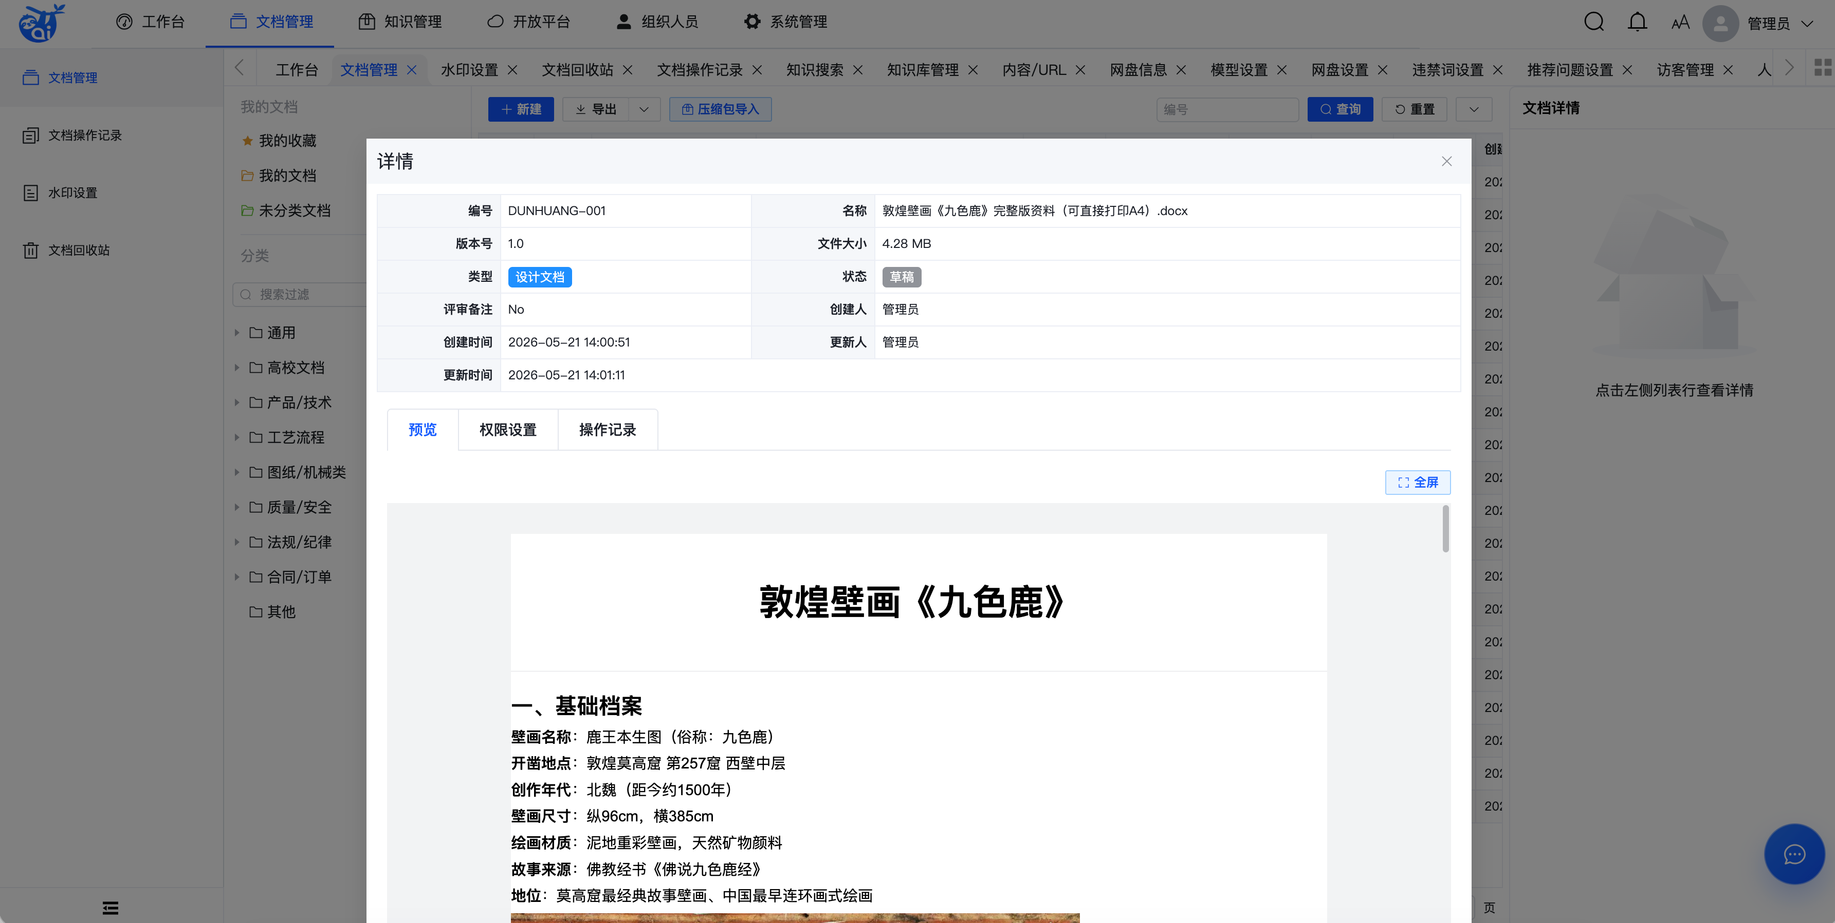
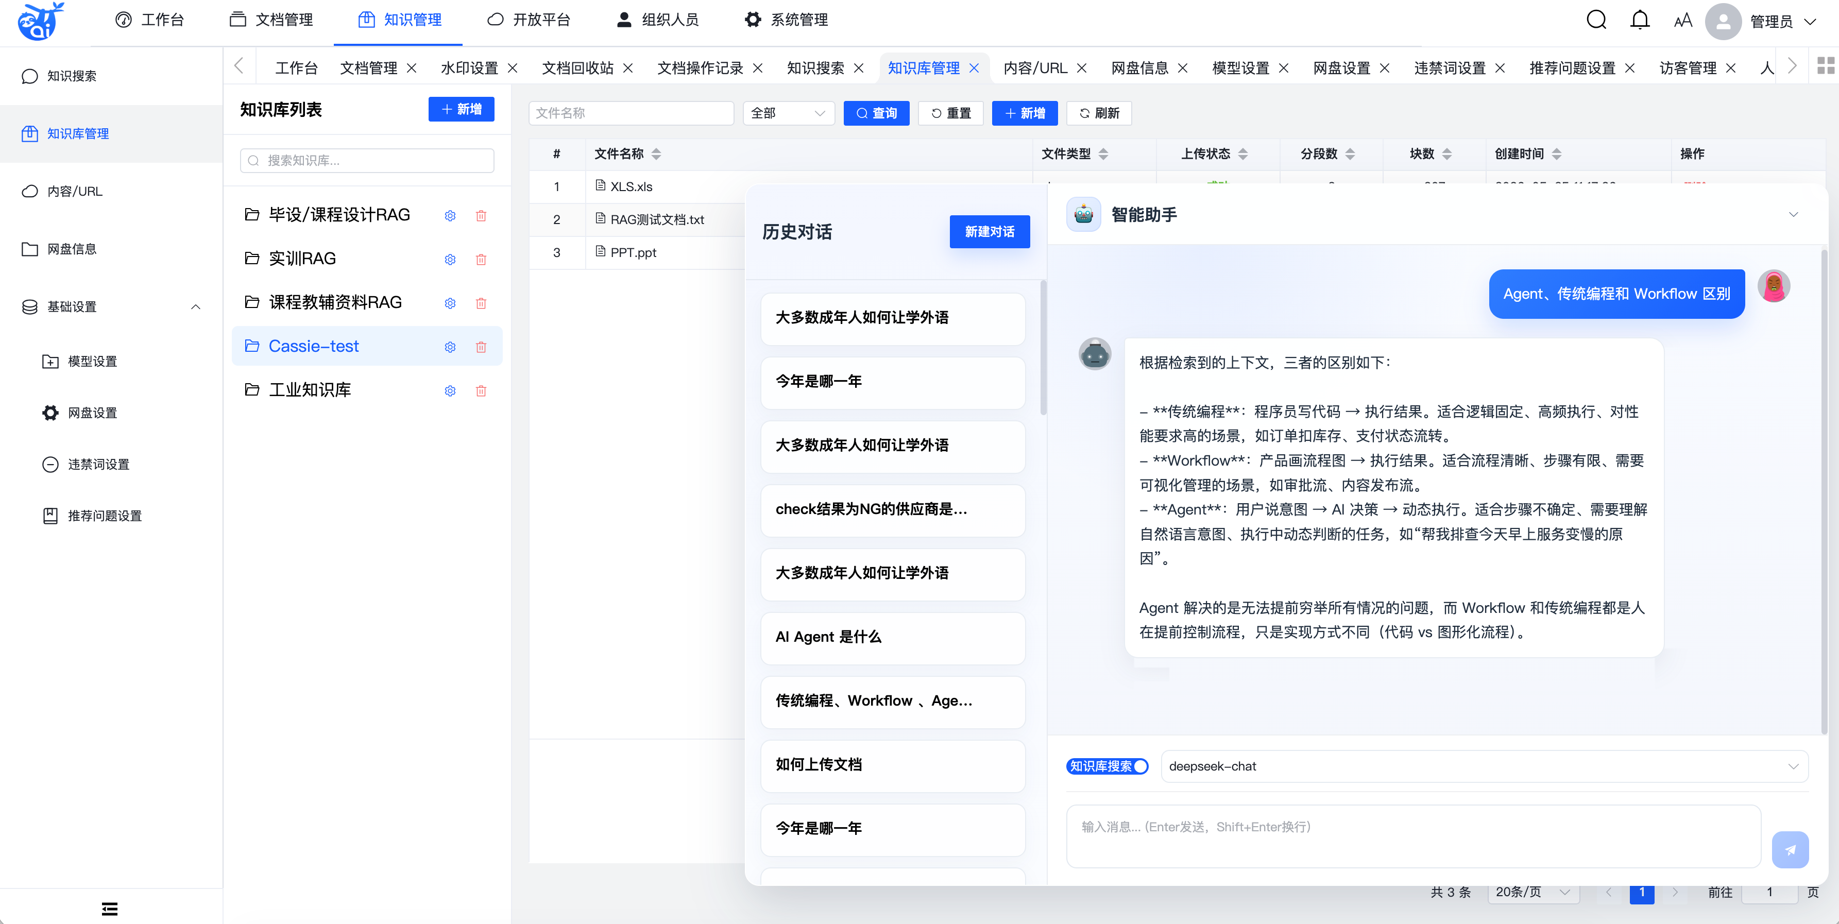
知识库案例

Slide 17
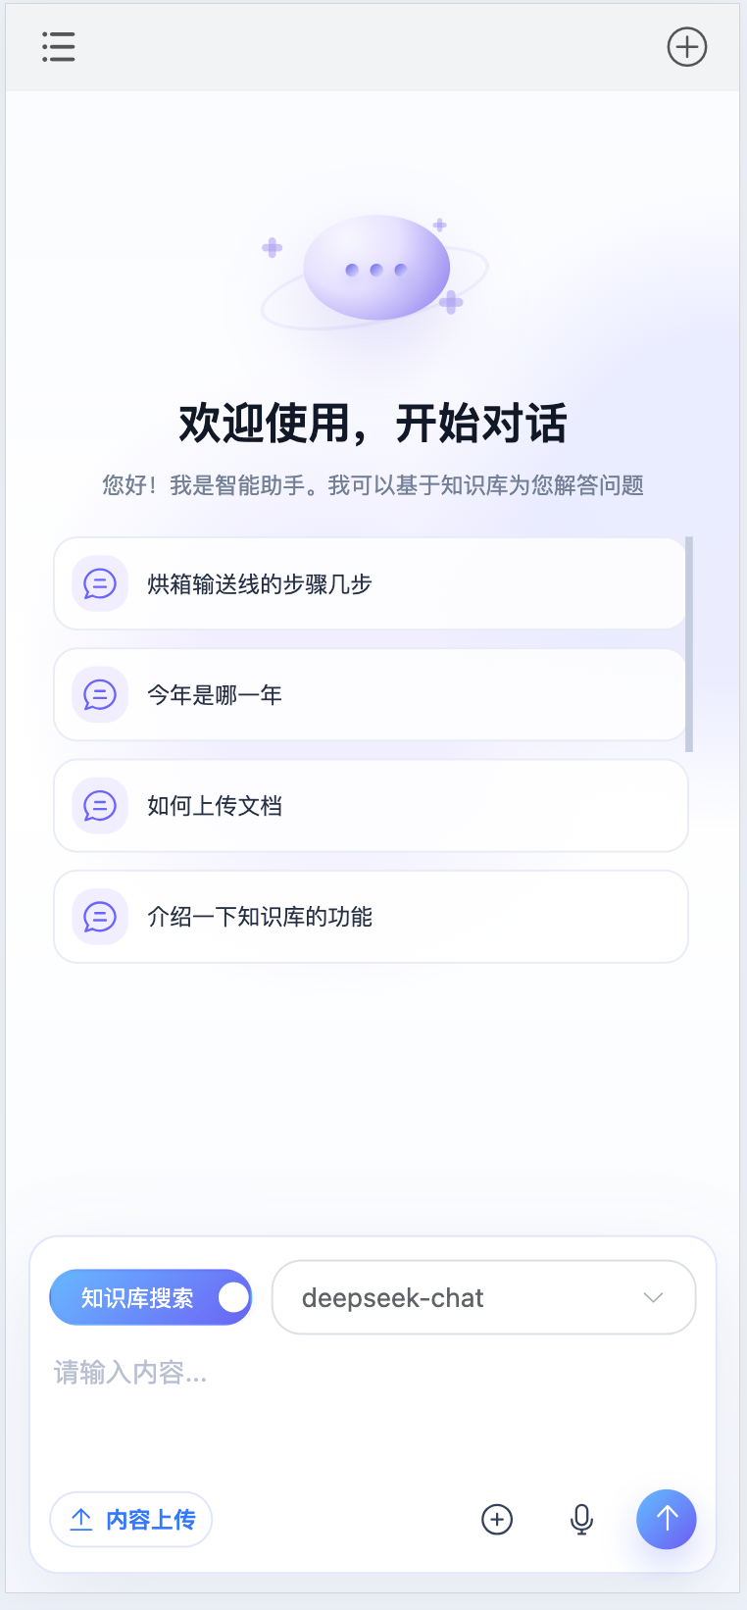
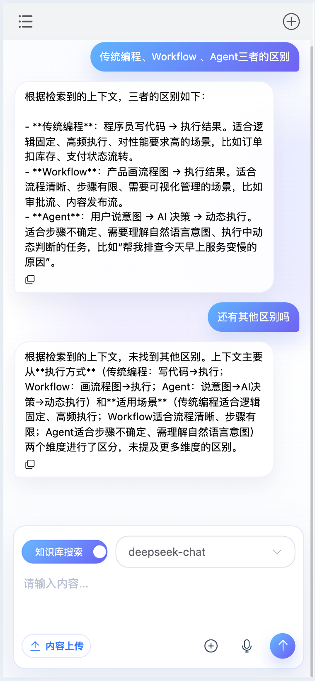
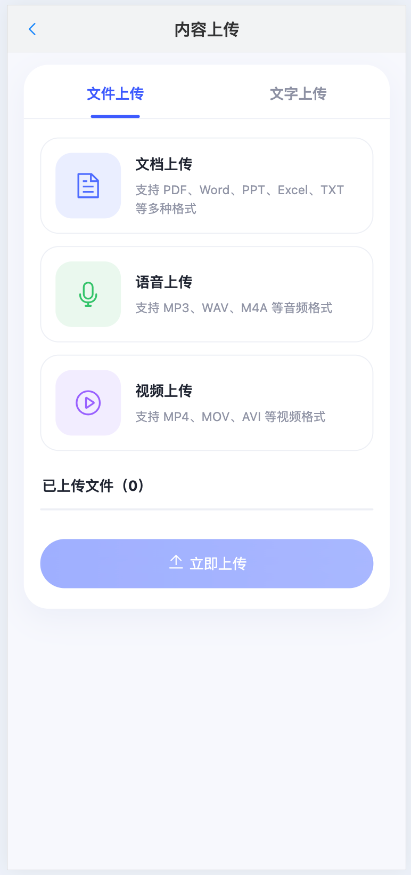
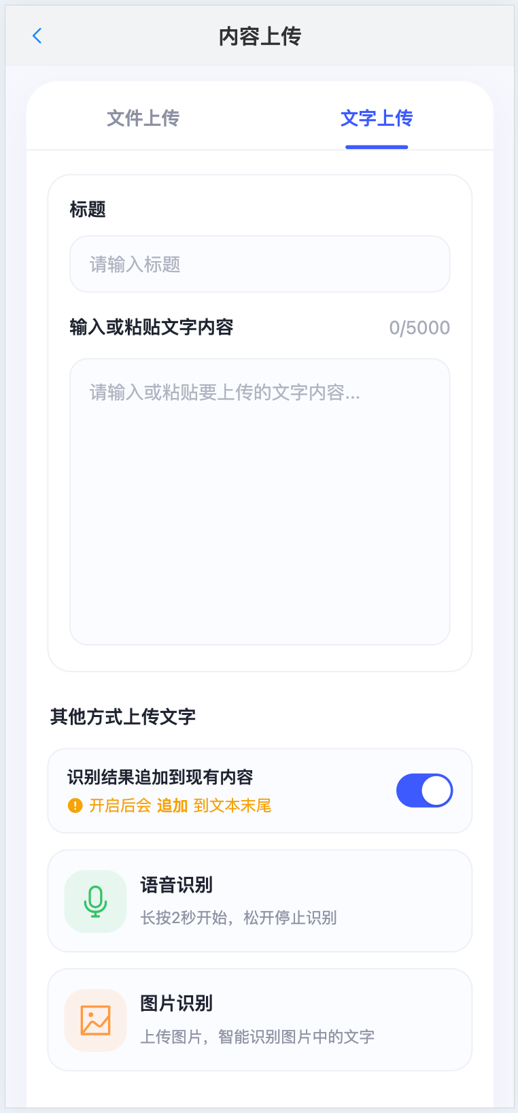
知识库案例

Slide 18

焕新视界，智启未来
期待与您携手，共创智能未来

